Slide 1

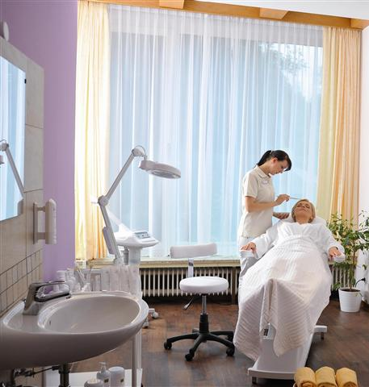
Haveje
Tekst – Kim Larsen
1 af 2
Jeg bor til leje
På Haveje
I restaurant ”Den gyldne reje”
Min kone hun har en skønhedsklinik
Inde midt i et negerdistrikt
Så vi be'r bare guderne om godt vejr
Ja vi be'r bare guderne om godt vejr
Ah åh jø-hø
Ah åh jø-hø

Slide 2
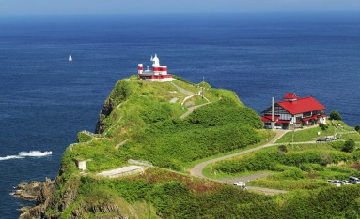
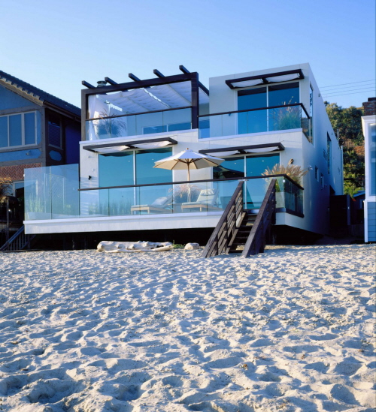
2 af 2
2. Der er mange
Af de seje
Der bor til leje på Haveje
Min kone vil så gerne eje
En strandpromenade på Haveje
Så vi be'r bare guderne om godt vejr
Ja vi be'r bare guderne om godt vejr
Ah åh jø-hø
Ah åh jø-hø

